Slide 1
智能投顾 3.0 vs 420_static
资产配置策略定量对比报告
全维度回测评估 · 35 类客户画像 · 5 个时间窗口 · 4 大评估维度
2026 年 4 月 | 量化投资研究

Slide 2
执行摘要 — 核心结论一览
1
结论：3.0 在收益能力与风险匹配度上全窗口领先；夏普比率在 1y–10y 窗口占优；20y 超长窗口极端回撤压力更高，需关注。
收益能力
夏普比率
全窗口领先
1y–10y 占优
1y: +4.7pp · 5y: +2.1pp · 20y: +0.6pp
1y: 2.23 vs 2.04 · 10y: 0.95 vs 0.88
20y: 0.67 < 0.71（需关注）
风险匹配度 |Δσ|
MaxDD 触线率
全窗口更优
20y 压力更大
1y: 2.84% vs 3.93% · 5y: 2.39% vs 2.88%
均更接近客户风险中枢
1y–10y：两套均未触线
20y: 3.0=71.4% · 420=60.0%
智能投顾 3.0 vs 420_static · 资产配置策略定量对比报告 · 2026.04 · 内部使用

Slide 3
研究背景与方法论框架
2
核心命题：剥离产品噪音与费用差异，纯粹比较两套策略体系在四大类资产上的配置能力差异。
对比对象
统一评估口径
智能投顾 3.0
4大资产
策略 A
AI 大模型生成四大类资产配置权重
CASH · BOND · EQUITY · ALT（统一指数月收益序列）
35画像
策略 B
420_static
5 风险等级（C1–C5）× 7 生命周期（S1–S7）
原 420 体系「增值 + 200W–1000W」静态权重
5窗口
1y / 3y / 5y / 10y / 20y 历史回测
4指标
年化收益 · 夏普比率 · |Δσ| · MaxDD 触线率
智能投顾 3.0 vs 420_static · 资产配置策略定量对比报告 · 2026.04 · 内部使用

Slide 4
回测方法论 — 先统一口径，再比结果
3
核心逻辑：先统一输入口径，再统一计算规则，最后统一汇总方式——确保差异来自策略配置本身。
01
02
03
04
05
客户画像
→
策略权重
→
统一指数映射
→
分窗口回测
→
指标汇总
35类
C1–C5 × S1–S7
3.0权重
vs 420静态权重
四大类资产
月收益序列
1y/3y/5y
10y/20y
绝对水平
+ 胜率对比
说明：两套策略使用完全一致的四大类资产指数收益序列，剥离产品噪音与费用差异，保证对比有效性。
智能投顾 3.0 vs 420_static · 资产配置策略定量对比报告 · 2026.04 · 内部使用

Slide 5
风险锚体系 — 核心定位与设计原则
4
核心思路：先定义客户能承受多少风险（风险容器），再评估策略是否把风险用在了正确的地方。
风险锚承担的三项职责
核心设计原则（5条）
事前约束
① 先定风险容器，再评估配置结果
ex-ante constraint
为各策略引擎提供统一风险边界，防止配置过激进
② 生命周期与风险等级分层解耦
事后评估
ex-post evaluation
对策略结果做统一适配性评分（|Δσ| + MaxDD）
③ 风险匹配优于风险最低（越近 σ_mid 越好）
横向可比
④ 行业给方法论，本项目给参数化落地
cross-engine comparability
目标函数不同的策略在同一把尺子下比较
⑤ σ（常态）与 MaxDD（极端）分工明确
智能投顾 3.0 vs 420_static · 资产配置策略定量对比报告 · 2026.04 · 内部使用

Slide 6
风险锚体系 — 参数化落地（双层结构）
5
两层结构：生命周期决定风险预算基础上限（σ_stage_max），风险等级决定实际承受强度（m_risk）。
生命周期参数 — σ_stage_max
风险等级乘数 — m_risk × MaxDD
生命周期
σ_stage_max
说明
风险等级
m_risk
MaxDD 容忍
S1 刚毕业
0.16
积累早期，human capital 最高
C1 保守型
0.45
-5%
S2 单身青年
0.15
长期积累为主
C2 稳健型
0.60
-10%
S3 二人世界
0.14
家庭责任上升，风险收敛
C3 平衡型
0.75
-15%
S4 小孩学前
0.14
现金流支出上升
S5 小孩成年前
0.13
教育压力提升
C4 进取型
0.90
-20%
S6 子女成年
0.12
接近退休准备阶段
C5 激进型
1.00
-25%
S7 退休
0.08
保值、回撤控制为主
计算示例：C3 / 二人世界（S3）— σ_cap = 0.14 × 0.75 = 0.105 → σ_mid = 0.084 → σ_min = 0.063
智能投顾 3.0 vs 420_static · 资产配置策略定量对比报告 · 2026.04 · 内部使用

Slide 7
核心评估指标 — 四维度双视角
6
双视角：绝对水平（平均年化收益/夏普/|Δσ|/MaxDD）+ 相对胜率（35画像中3.0优于420的占比）。
01 年化收益
02 夏普比率
(∏(1+Rₜ))^(12/T) − 1
mean(Rₚ − rf) / std(Rₚ − rf) × √12
月度复利年化，衡量策略整体收益能力。胜率 = 3.0 收益更高的画像占比。
逐月超额收益法，无风险利率使用 CGB_1Y（中债国债1年）。衡量风险收益效率。
03 风险匹配度 |Δσ|
04 MaxDD 触线率
|Vol_ann − σ_mid|
35画像中最大回撤超红线的比例
越低越接近客户风险中枢。关键理念：不是波动越低越好，而是越接近 σ_mid 越好。
MaxDD 红线为风险等级决定的极端回撤容忍度（C1=-5%~C5=-25%）。不进胜率表，直接看是否越线。
智能投顾 3.0 vs 420_static · 资产配置策略定量对比报告 · 2026.04 · 内部使用

Slide 8
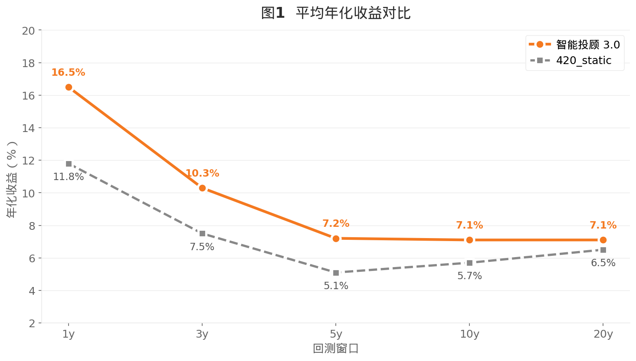
收益能力分析 — 3.0 全窗口领先
7
3.0 在全部 5 个时间窗口的平均年化收益均高于 420_static，其中短期（1y）超额收益最显著（+4.7pp），长期（20y）差距收窄但仍保持（+0.6pp）。
智能投顾 3.0 vs 420_static · 资产配置策略定量对比报告 · 2026.04 · 内部使用

Slide 9
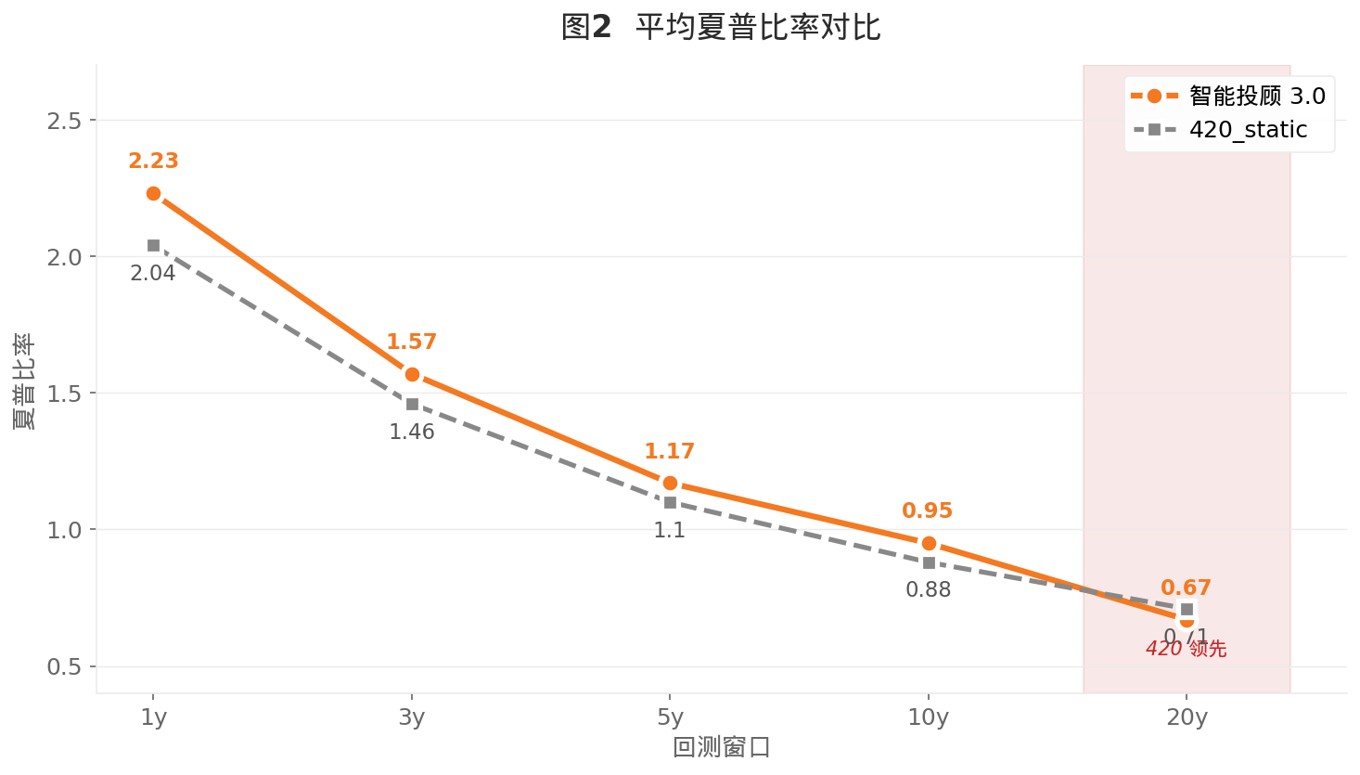
风险收益效率 — 1y–10y 占优，20y 需关注
8
1y–10y 窗口 3.0 平均夏普均高于 420_static；但在 20y 超长窗口（含 2008 危机），更高风险暴露拖累夏普（0.67 vs 0.71），胜率仅 48.6%。
智能投顾 3.0 vs 420_static · 资产配置策略定量对比报告 · 2026.04 · 内部使用

Slide 10
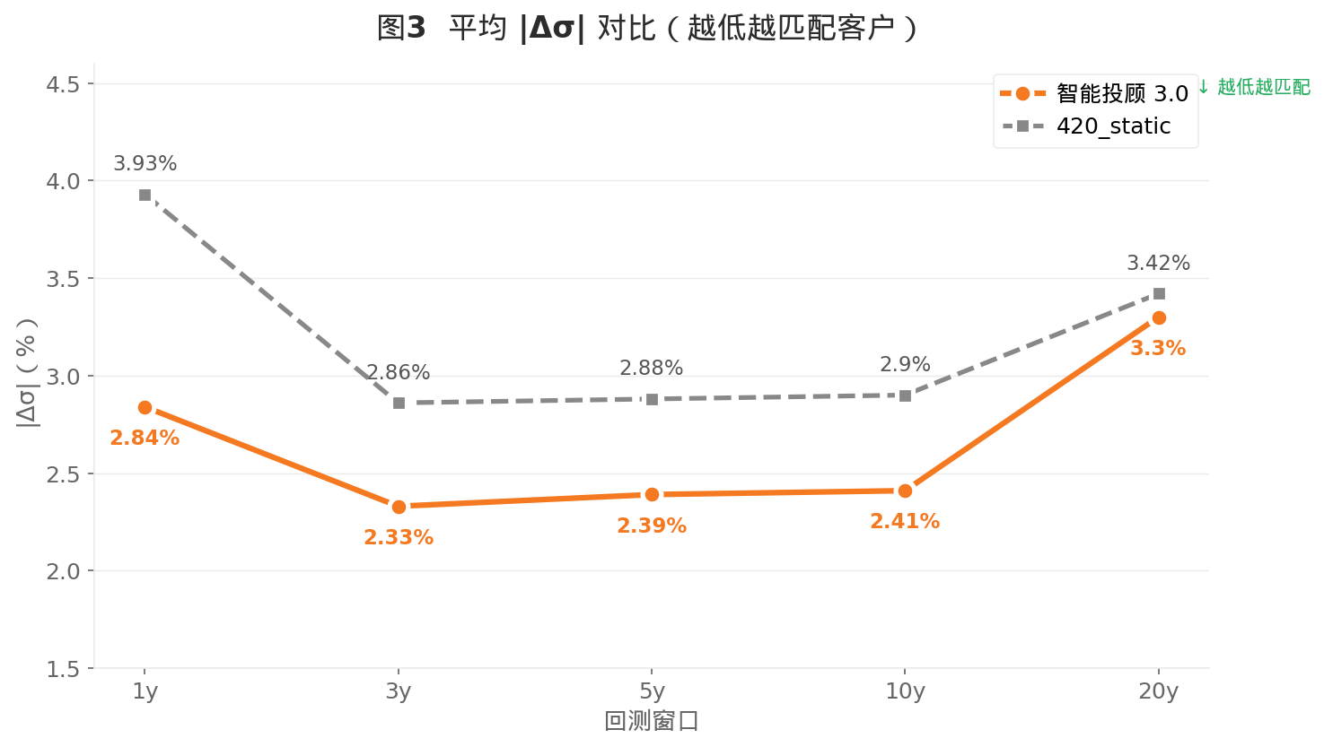
风险匹配度分析 — 3.0 全窗口更贴近客户画像
9
3.0 在全部 5 个窗口的平均 |Δσ| 均低于 420_static，说明其组合波动更接近客户风险中枢 σ_mid，风险预算使用更合理，适配性更优。
智能投顾 3.0 vs 420_static · 资产配置策略定量对比报告 · 2026.04 · 内部使用

Slide 11
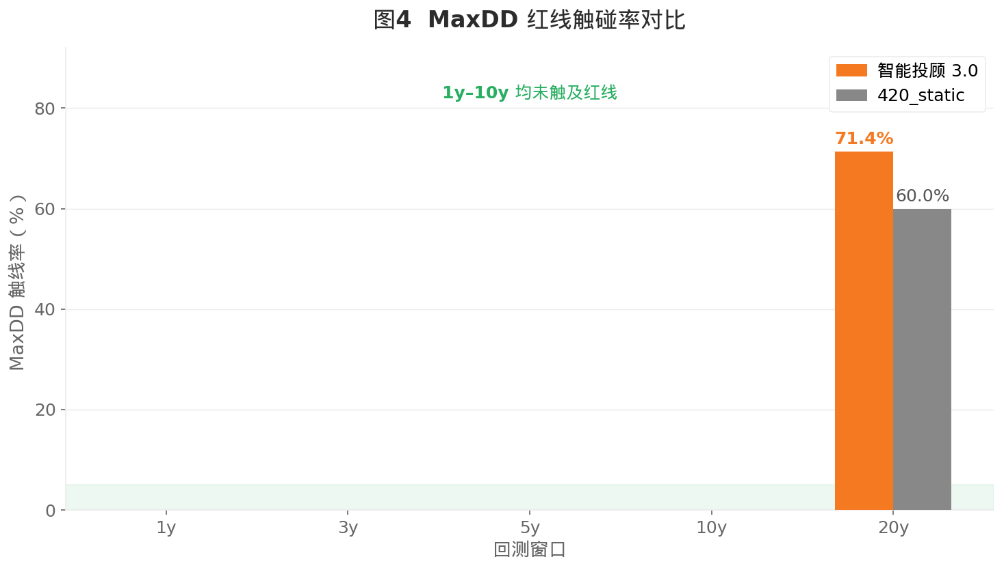
极端风险管控 — 20y 超长窗口需特别关注
10
1y–10y 窗口两套策略均未触碰 MaxDD 红线；在覆盖 2008 等极端市场的 20y 窗口，3.0 触线率 71.4%，420_static 为 60.0%，均承压。
智能投顾 3.0 vs 420_static · 资产配置策略定量对比报告 · 2026.04 · 内部使用

Slide 12
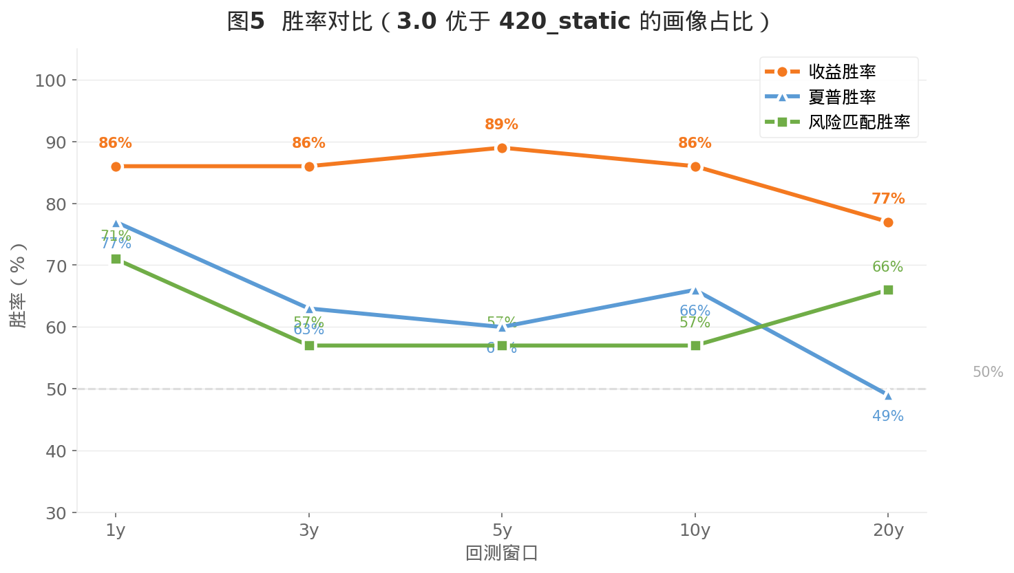
综合胜率 — 收益优势分布广泛，风险匹配稳健
11
35 个客户画像中，3.0 的收益胜率在 1y–10y 维持 85–89%；风险匹配胜率稳定在 57–71%；20y 夏普胜率跌至 49%，为唯一弱项。
智能投顾 3.0 vs 420_static · 资产配置策略定量对比报告 · 2026.04 · 内部使用

Slide 13
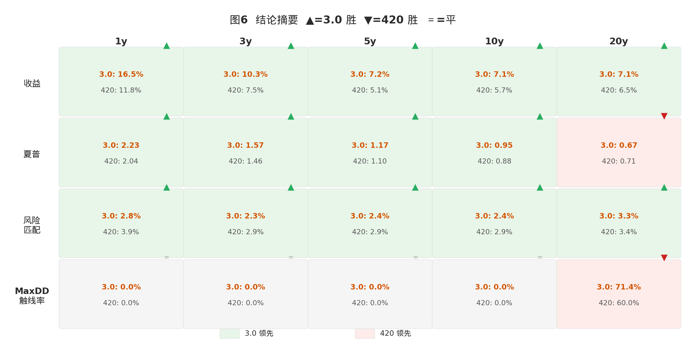
结论摘要矩阵 — 维度 × 时间窗口全景对比
12
智能投顾 3.0 vs 420_static · 资产配置策略定量对比报告 · 2026.04 · 内部使用

Slide 14
综合结论与建议
13
核心优势：收益更高 + 风险匹配更优
1y–20y 全窗口收益领先（胜率 77–89%）；全窗口 |Δσ| 更低，风险预算使用更合理，客户适配性更优。
夏普方面：中短期占优，20y 窗口承压
1y–10y 夏普均高于 420；20y 夏普（0.67）低于 420（0.71），胜率降至 49%，更高风险暴露在超长周期形成拖累。
风险提示：20y 超长窗口 MaxDD 压力更高
在含 2008 等极端行情的 20y 窗口，3.0 触线率 71.4% > 420 的 60.0%。建议关注极端情景下的回撤约束优化。
智能投顾 3.0 vs 420_static · 资产配置策略定量对比报告 · 2026.04 · 内部使用

